Slide 1

Hướng dẫn sử dụng chức năng Employee Retire Document
EA Team Việt Nam

Slide 2
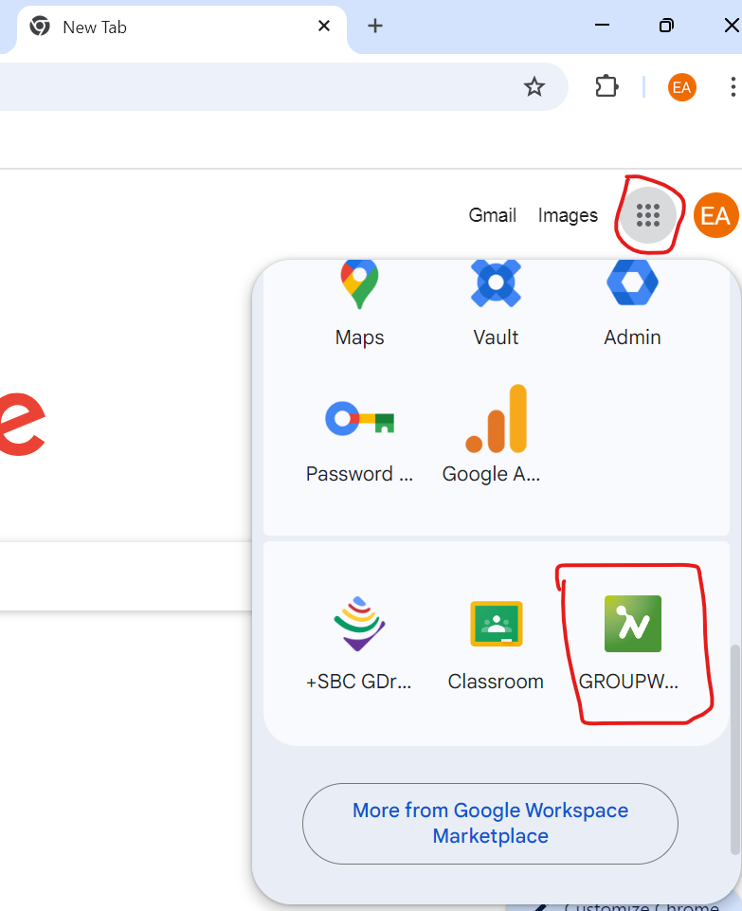
1.Đăng nhập hệ thống Groupware
I. Đăng nhập Groupware
Có hai cách để bạn đăng nhập vào hệ thống Groupware
+ Bạn có thể truy cập bằng link sau đây: https://gw.vinatech.com/login.
+ Bạn có thể chọn buổi tượng như hình dưới đây:
+ Bạn mở trình duyệt lên và ỏ góc phải màn hình có biểu tượng=> bạn chọn tới icon của công ty có chữ groupware click vào đó

Slide 3
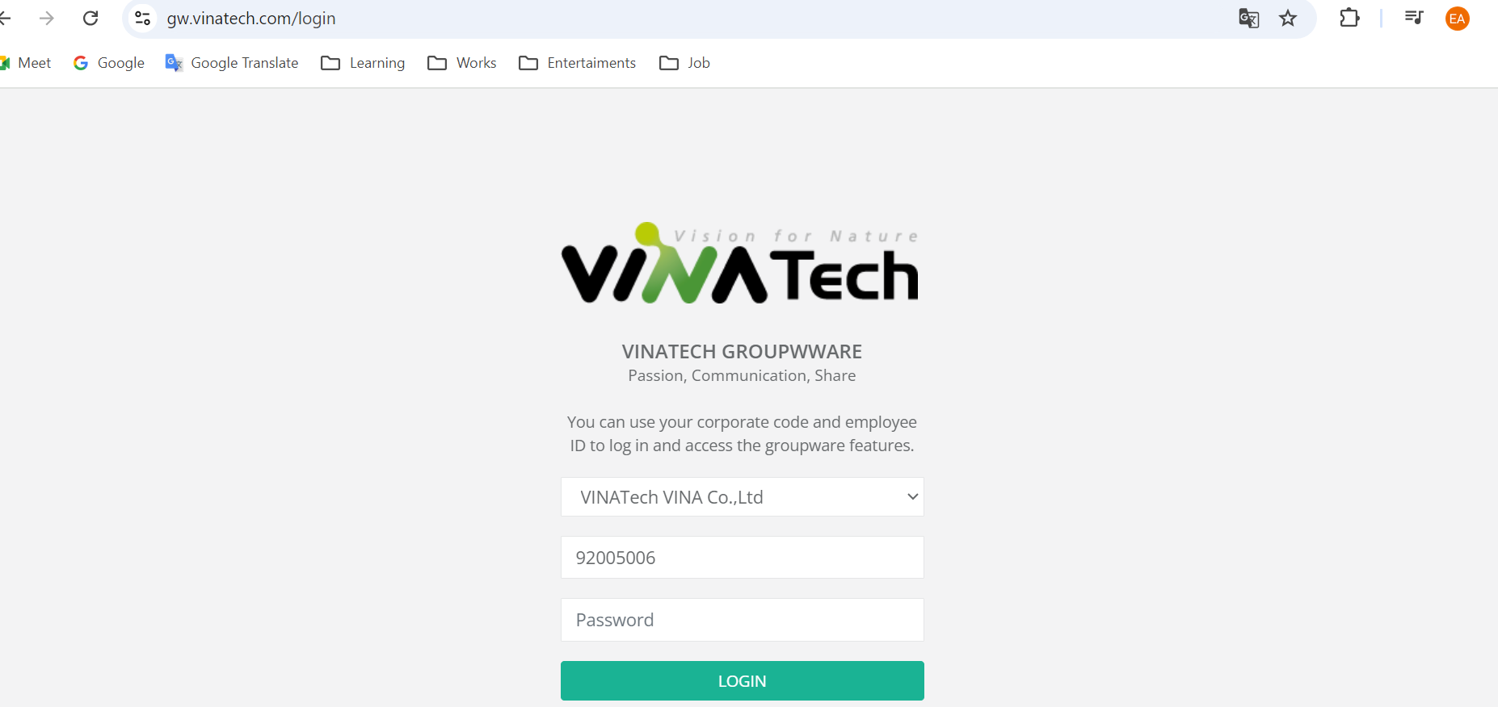
2.Thông tin đăng nhập vào Groupware
2. Thông tin đăng nhập
- Bước 1: Thông tin tài khoản cũng như mật khẩu của bạn chính là mã nhân viên trên hệ thống ERP, mật khẩu mặc định từ 1 tới 4, trong trường hợp không được bạn liên hệ lại với EA
Bước 2: Trước khi login, bạn cần chọn Vinatech vina Co.,Ltd.
Bước 3: khi đã chọn xong, bạn nhập mã nhân viên và mật khẩu nhấn nút login để vào hệ thống.

Slide 4
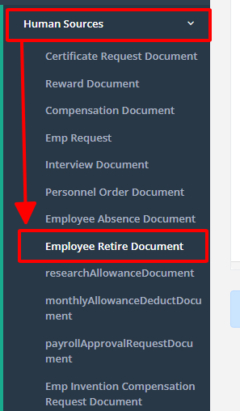
Employee Retire Document
Mục đích: Làm phê duyệt nghỉ việc
Vào menu Electronic Document => Chọn mục Human Sources => Chọn chức năng Employee Retire Document

Slide 5
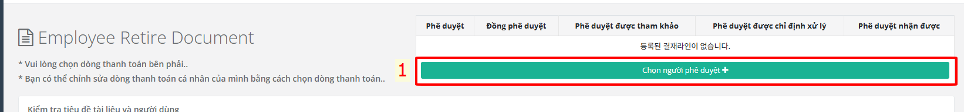
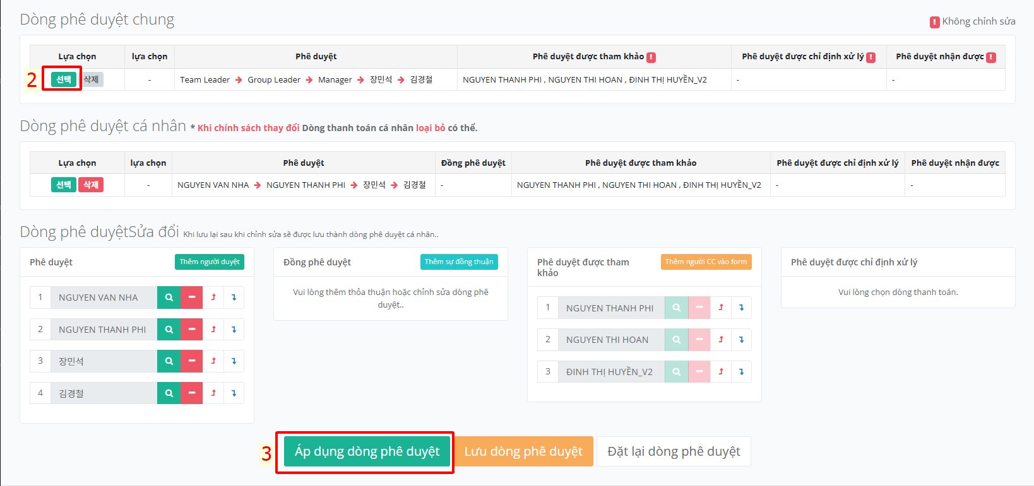
Bước 1: Chọn người phê duyệt
Tại giao diện, có thể chọn dòng phê duyệt mặc định là Team Leader => Group Leader => Quản lý người Hàn => Bác Jang => Bác COO
Bạn cũng có thể thêm người phê duyệt vào form, hoặc thêm người CC vào form
Cuối cùng chọn Áp dụng dòng phê duyệt

Slide 6
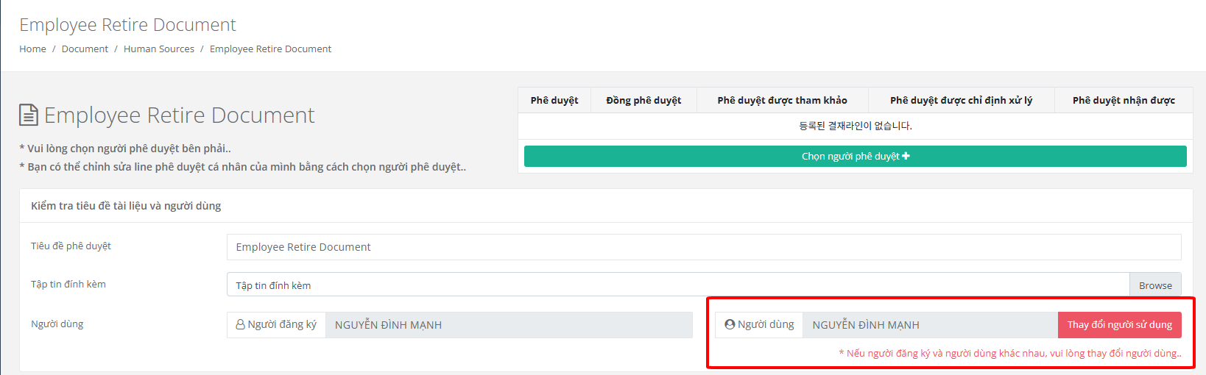
Chú ý: Nếu bạn đăng ký hộ, vui lòng chọn Người dùng là người được đăng ký hộ Nếu không, mặc định hệ thống sẽ là đăng ký cho người làm form

Slide 7
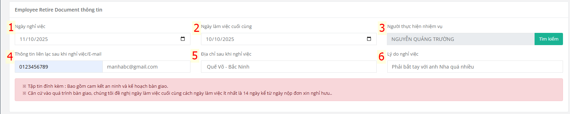
Bước 2: Điền tiêu đề và các trường cần thiết
1 – Ngày nghỉ việc
2 – Ngày làm việc cuối cùng
3 – Người đảm nhiệm công việc thay thế
4 – Thông tin liên lạc sau khi nghỉ việc
5 – Địa chỉ liên hệ sau khi nghỉ
6 – Lý do xin nghỉ

Slide 8
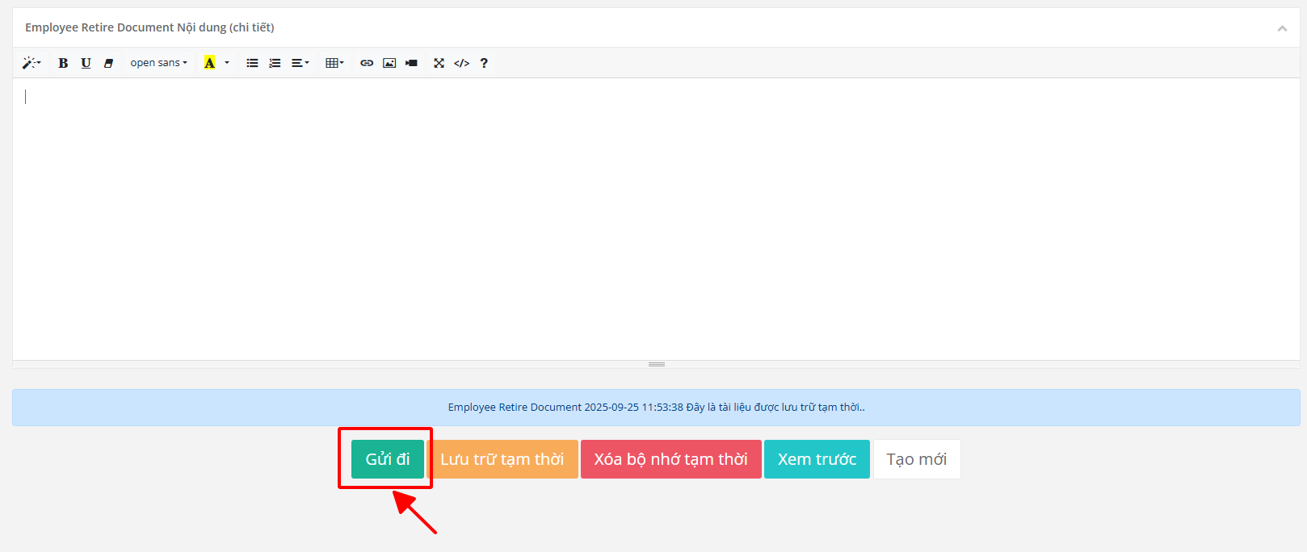
Bước 3: Hoàn thiện nội dung chi tiết và Gửi đi
Hoàn thiện phần Nội dung chi tiết hoặc yêu cầu thêm nếu có
Ấn nút Gửi đi để hoàn tất yêu cầu

Slide 9
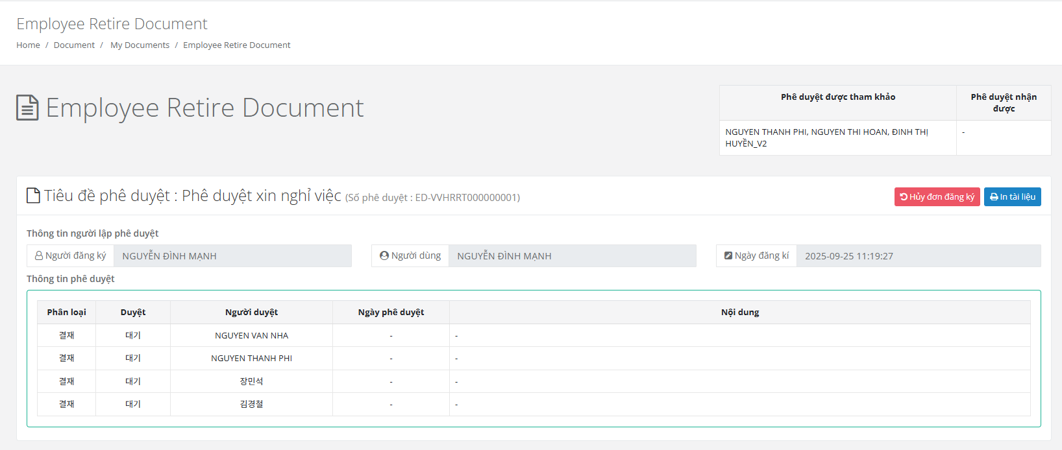
Hủy đơn đăng ký
Trường hợp bạn muốn rút lại đơn để chỉnh sửa/hủy đơn: Bấm chọn Hủy đơn đăng ký
Lưu ý: Chỉ hủy được trong trường hợp phê duyệt chưa được duyệt xong
Sau khi hủy, phê duyệt sẽ chuyển sang mục lưu trữ tạm thời Temporary Storage. Bạn có thể truy cập vào đó để chỉnh sửa/xóa

Slide 10


